Slide 1

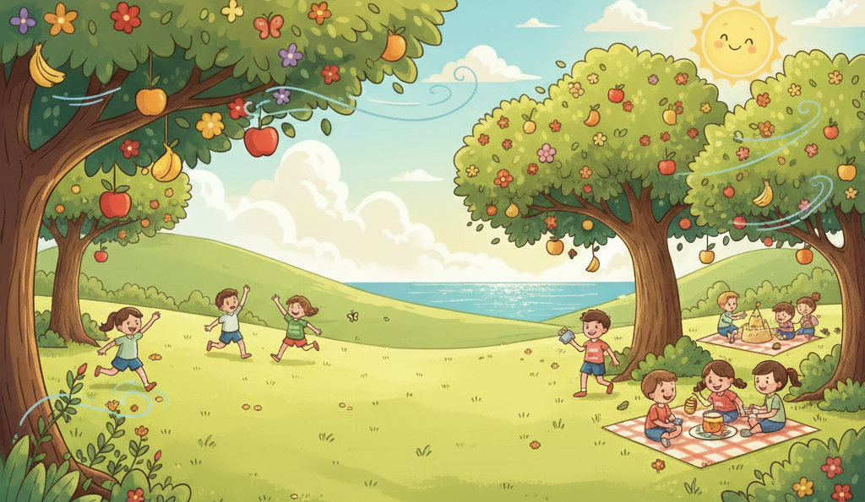






TRÒ CHƠI: KHÁM PHÁ TIA NẮNG MÙA HÈ
TIA NẮNG LẤP LÁNH
TIA NẮNG YÊU THƯƠNG
TIA NẮNG VUI VẺ
TIA NẮNG SUNG SƯỚNG

Slide 2

Theo em nắng mùa hè có gì lạ?
Đáp án: Nắng mùa hè là thức dậy sớm và đi ngủ muộn.

Slide 3
Ngày mùa hè có gì đặc biệt?
Đáp án: Ngày mùa hè rất dài.

Slide 4
Vì sao bạn nhỏ thấy mùa hè thật sung sướng?
Đáp án: Mùa hè sung sướng vì có nắng, có kem, có cơn gió êm và ngày dài.

Slide 5
Em hãy đọc lại cho cô và cả lớp cùng nghe bài thơ: Mùa hè lấp lánh

Slide 6
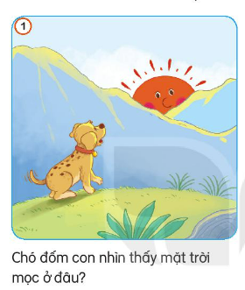
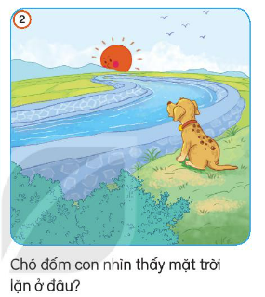
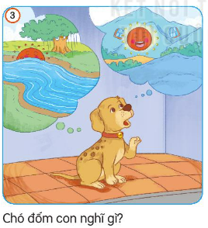
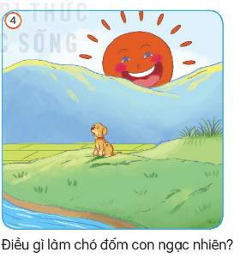
CHÓ ĐỐM CON VÀ MẶT TRỜI

Slide 7
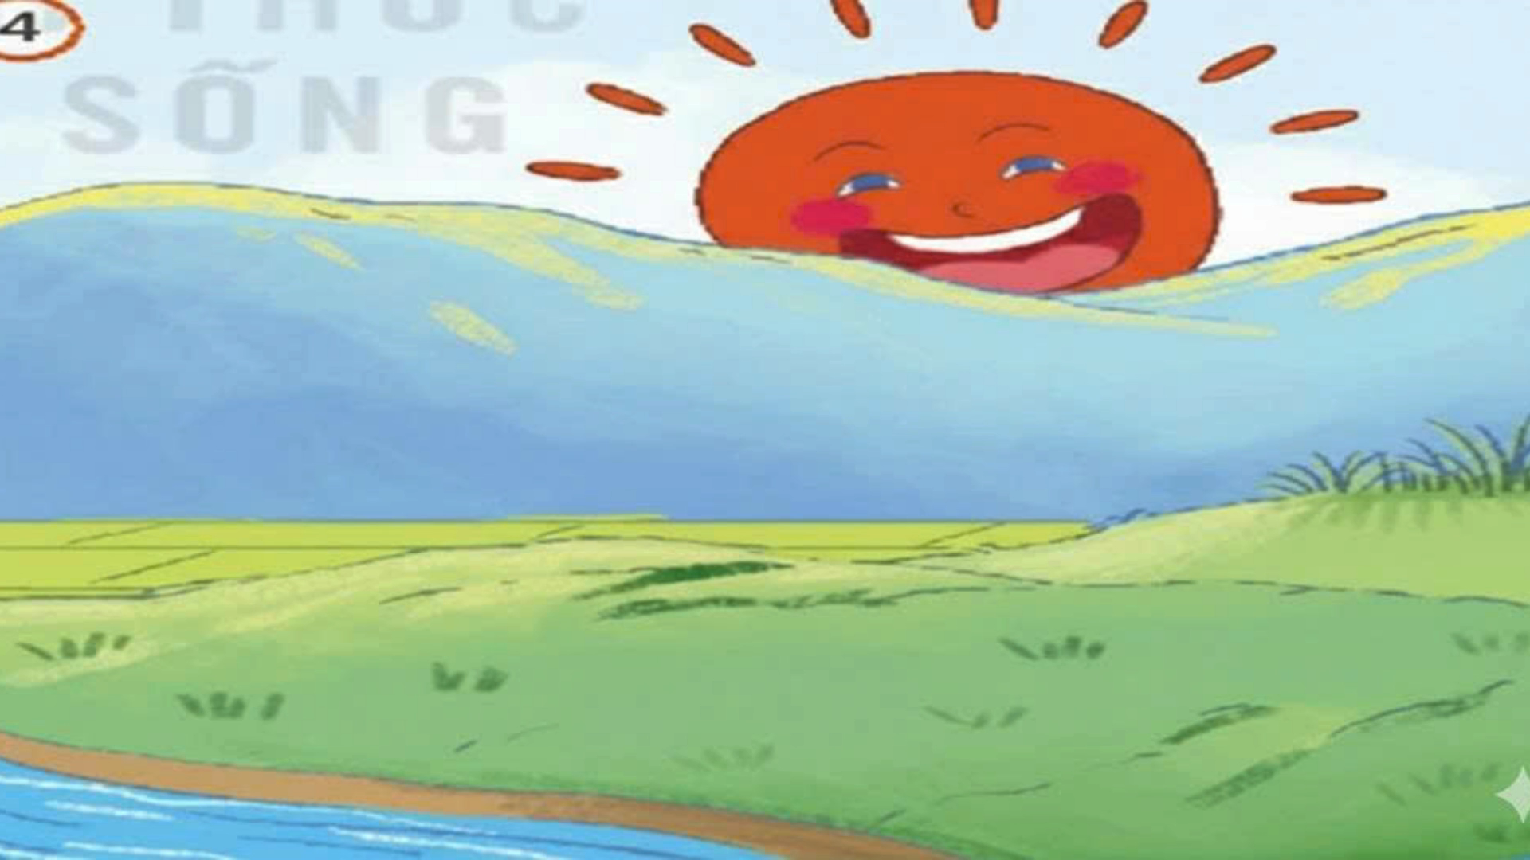

Slide 8
CHÓ ĐỐM CON VÀ MẶT TRỜI

Slide 9
CHÓ ĐỐM CON VÀ MẶT TRỜI

Slide 10
CHÓ ĐỐM CON VÀ MẶT TRỜI

Slide 11
CHÓ ĐỐM CON VÀ MẶT TRỜI

Slide 12
CHÓ ĐỐM CON VÀ MẶT TRỜI

Slide 13
Kể đúng nội dung câu chuyện
KỂ CHUYỆN CẦN CHÚ Ý
Giọng kể phù hợp
Kết hợp cử chỉ, hành động

Slide 14
CHÓ ĐỐM CON VÀ MẶT TRỜI

Slide 15
CHÓ ĐỐM CON VÀ MẶT TRỜI

Slide 16
CHÓ ĐỐM CON VÀ MẶT TRỜI

Slide 17
CHÓ ĐỐM CON VÀ MẶT TRỜI

